Slide 1
Війна Червоної та Білої троянд

Slide 2
Сторони війни
Ланкастери та їх прихильники
Йорки та їх прихильники

Slide 3
Війна Червоної та Білої троянд - низка громадянських конфліктів у Англії між родинами Ланкастерів та Йорків у період між 1455 та 1486 роками. Свою назву війна одержала від символів родин Йорків та Ланкастерів. Назва, мабуть, не вживалася в 15-му столітті, а стала популярною після публікації роману Вальтера Скотта «Анна Геєрштейн». Вальтер Скот використав епізод із п'єси Шекспіра «Генріх VI. Частина 1», в якому ворожі один одному претенденти на престол вибирають кольори своїх троянд.

Slide 4
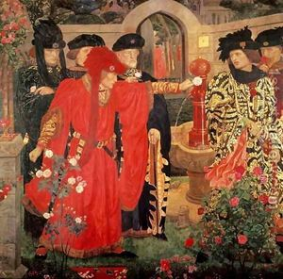
Notes:
Сцена з п'єси Шекспіра «Генріх VI», де фракції обирають червоні або білі троянди.

Slide 5
Конфлікт між Йорками та Ланкастерами розпочався, коли в 1399 році герцог Ланкастерський Генрі Болінгброк скинув із трону короля Річарда II. Скинувши короля, Генрі Болінгброк коронувався як король Генріх IV. Оскільки Болінгброк був нащадком тільки четвертого сина короля Едуарда III його права на трон були сумнівними. Проте його син, король Генріх V, здобув численні перемоги у ході Столітньої війни, а тому мав популярність серед народу й знаті, й питання про законність наслідування на певний час забулося. Однак Генріх V несподівано помер у 1422 році, коли його синові Генріху VI було тільки 9 місяців.

Slide 6
Після смерті дядька Джона в 1435 році молодий король опинився в оточенні поганих радників. Справи у Англії складалися кепсько, англійці програвали війну. Генріх одружився із Маргарет Анжуйською і потрапив під її сильний вплив. Крім того він вряди-годи втрачав здоровий глузд. Як наслідок, його популярність в Англії впала, й нащадок третього сина короля Едуарда III герцог Йоркський Річард отримав підтримку англійської знаті.

Slide 7
Військові дії

Slide 8
Хоча сутички між прихильниками Йорка й Ланкастера відбувалися й раніше, першою серйозною битвою стала Перша битва при Сент-Олбансі, в якій перемогу здобув Йорк. В битві загинуло кілька визначних ланкастерців, короля взяли в полон. Однак Ланкастер, підбурюваний Маргарет Анжуйською, не складав зброї. Після недовгого затишшя бої відновилися в 1459 році. Герцог Йоркський змушений був утікати з країни, але його союзник граф Ворік ввів у Англію війська, дислоковані в Кале й захопив Генріха в полон у битві при Норгемптоні. Йорк повернувся в країну й став протектором Англії.

Slide 9
Маргарет зі своїми найстійкішими прихильниками збирали сили на півночі Англії, а коли Йорк відправився на північ, щоб придушити їхній опір, то загинув в 1460 році. Військо ланкастерців пішло на південь і відвоювало безпорадного Генріха в Другій битві при Сент-Олбансі. Проте вони не зуміли окупувати Лондон й врешті-решт відступили на північ. Найстарший син Йорка був проголошений королем Едуардом IV. У 1461 році, зібравши своїх прихильників, він здобув переконливу перемогу у битві при Таутоні.

Slide 10
Після придушення невеликого ланкастерського заколоту в 1464 році, Генріх VI знову попав у руки йоркців. Проте Едуард IV посварився із своїм головним радником і союзником Воріком, якого прозивали творцем королів. Висуваючи на важливі посади родичів своєї дружини Елізабет Вудвіль, з якою король одружився потайки, він також розсердив багатьох своїх друзів та родичів. Ворік спочатку намагався замінити Едуарда молодшим братом Джорджем, герцогом Кларенським, а потім відновити на троні Генріха. Як наслідок, два роки пройшли в боротьбі із змінним успіхом для обох сторін, аж нарешті в 1471 році Едуард отримав вирішальну перемогу. Ворік та спадкоємець ланкастерів, принц Уельський Едуард, загинули. Одразу ж потому вбили й колишнього короля Генріха VI.

Slide 11
Настав період відносного миру, та в 1483 Едуард IV несподівано помер. Його брат Річард Глостер одразу ж виступив, щоб завадити непопулярній родині Вудвіль захопити у свої руки владу при малолітньому синові померлого короля Едуарда V. Використавши як привід підозрілу законність шлюбу Едуарда IV, Глостер узурпував трон і став королем Річардом III. Узурпація й те, що Річарда підозрювали у вбивстві Едуарда V та його молодшого брата (принци у Тауері), спровокували кілька повстань. Врешті-решт Генрі Тюдор, далекий родич ланкастерських королів, якому, проте, у спадок перейшло право на трон, зумів здобути перемогу. Річард III був убитий у битві при Босворті в 1485 році.

Slide 12
Прихильники родини Йорків повстали в 1487 році, але зазнали невдачі. Спорадичні бунти продовжувалися до 1499 року.

Slide 13
Наслідки війни

Slide 14
НАСЛІДКИ
Загинуло біля чверті населення країни, 80 сеньйорів королівської крові, безліч феодальних родів.
Знать, що вела свій родовід від завойовників-норманів, у цілому була знищена.
Генрі Тюдор коронувався як Генріх VII і заснував нову династію, одружився з дочкою Едуарда IV Єлизаветою, спадкоємицею дому Йорків.
Династія Тюдорів правила до 1603 року, а її символом стала Біло-Червона троянда.

Slide 15
Символ династії Тюдорів

Slide 16
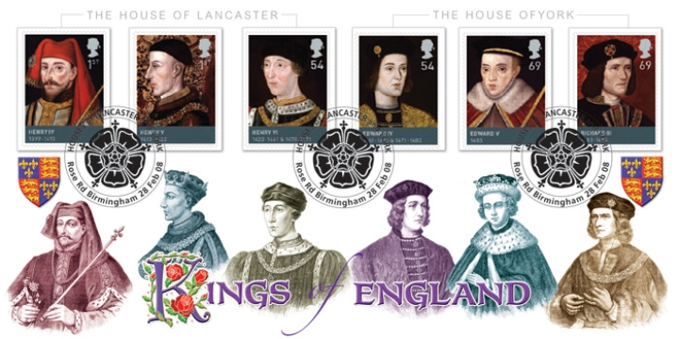
Війна Червоної та Білої троянд в мистецтві
Notes:
Марки

Slide 17
Тема цієї жорстокої війни не одне століття хвилює творчі особистості. Крім історичних праць, її розкривають і багато художніх творів.
Крім того, існує комп’ютерна гра «War of the Roses», розроблена за мотивами історичних подій.

Slide 18
Дякую за увагу!

